Slide 1
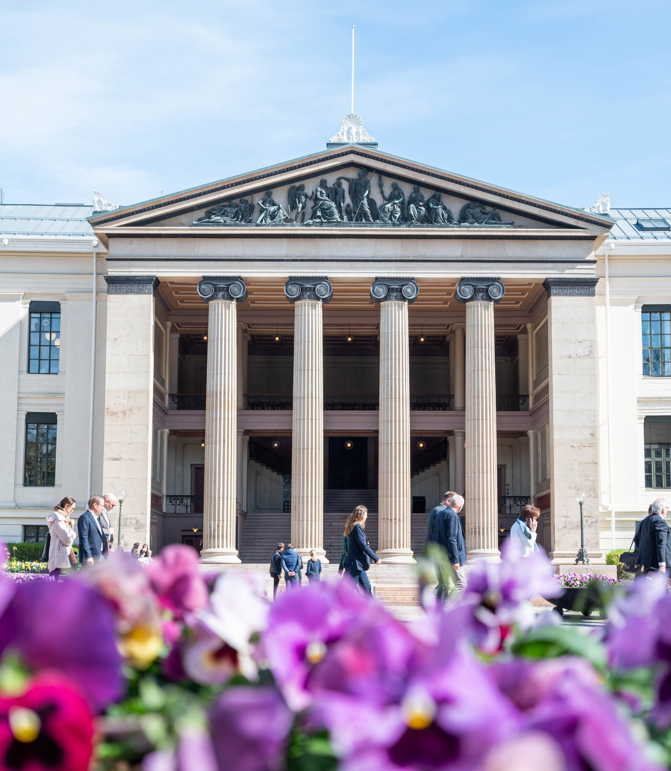
Enhet for internrevisjons rapport om psykososialt læringsmiljø
Oppsummering fra Studieavdelingen
Seksjonsleder Kristin F Stene
Utdanningskomiteen 14. januar 2025

Slide 2
Om revisjonen
Revisjonen omhandler psykososiale forhold ved læringsmiljø og omfatter studenter på bachelor- og masternivå.
Revisjonen er gjennomført ved dokumentgjennomgang og intervjuer med
viserektor for utdanning, ansatte i Studieavdelingen og ansatte på fakultetsnivå ved alle fakulteter.
ansatte ved Matematisk institutt (MN), Økonomisk institutt (SV), Institutt for arkeologi, konservering og historie (HF) og institutt for pedagogikk (UV).
studenttillitsvalgte fra studentparlamentet og fra tre institutter
representanter for SiO

Slide 3
Oppfølgingspunkter fra EIRs rapport (1)
Ansvar: Instituttene som ble revidert. Frist aug 2025
I det løpende utviklingsarbeid ved enheten, vurdere:
Å styrke mål og oppfølging av resultater for enhetens psykososiale læringsmiljø.
Å tydeligere definere instituttets rolle og ansvar for psykososialt læringsmiljø.
Å styrke kunnskapsgrunnlaget om det psykososiale læringsmiljøet ved instituttet gjennom evalueringer egne undersøkelser og samarbeid med andre.
Relevans og effekter av tiltak som gjelder psykososialt læringsmiljø.
Ansvar: Alle. Frist aug 2025
Finne arenaer for å øke horisontal samordning om psykososialt læringsmiljø i organisasjon, og vurdere om SiO kan involveres ytterligere.

Slide 4
Oppfølgingspunkter fra EIRs rapport (2)
Ansvar: Studieavdelingen. Frist august 2025
Vurdere om kvalitetssystemet i tilstrekkelig grad legger til rette for at det innhentes informasjon om psykososialt læringsmiljø.
Oppdatere begrepet læringsmiljø i dokumenter/ serviceerklæringen/ kvalitetssystemet.
Vurdere å tydeligere definere UiOs ansvar for psykososialt læringsmiljø og forventninger til fakulteter/institutter.
Vurdere økt vertikal samordning og rapportering om læringsmiljøsaker, herunder psykososialt læringsmiljø, som også sikrer at styret får tilstrekkelig informasjon

Slide 5
Læringsmiljø - definisjoner
§ 10-1 sier at Universiteter og høyskoler skal sørge for at læringsmiljøet på institusjonen er forsvarlig ut fra en samlet vurdering av hensynet til studentenes helse, sikkerhet og velferd.
Læringsmiljøet er de forholdene som virker inn på studentenes muligheter til å tilegne seg kunnskap, og som er av betydning for studentenes fysiske og psykososiale helse. I læringsmiljøet inngår fysiske, digitale, organisatoriske, pedagogiske og psykososiale forhold.
Direktoratet for høyere utdanning og kompetanse skriver i sin veileder at
Det psykososiale læringsmiljøet omfatter det mellommenneskelige samspillet studentene imellom og mellom studentene og de ansatte ved utdanningsinstitusjonen. Andre faktorer som har stor innvirkning på det psykososiale læringsmiljøet er gode møteplasser, sosiale aktiviteter, medbestemmelse, respekt og åpenhet.
Notes:
Mellommenneskelig samspill vs psykisk helse
Viktig for oss som institusjon å ha fokus på det vi kan ta ansvar for og gjøre noe med

Slide 6
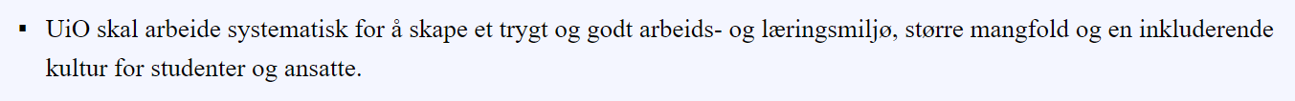




Strategi2030
Noen virkemidler
Retningslinjer for studentmedvirkning
Retningslinjer mot trakassering
Etiske retningslinjer for veiledningsrelasjoner
Tiltaksplan for mangfold, likestilling og inkludering
Studentforeninger
Studentorganer
Fadderordning
"Påmønstring med UB"
Læringsmiljøaktiviteter
på fakultet og program

Slide 7
Kvalitetssystemet for utdanningsvirksomheten: innhentes informasjon om psykososialt læringsmiljø?
UiO skal jevnlig og systematisk vurdere om målene og ambisjonene for utdanningsvirksomheten og læringsmiljøet realiseres.
Mål er nedfelt i felles og lokale strategiske planer og årsplaner og i program- og emnebeskrivelsene.
Både kvalitativ og kvantitativ informasjon skal inngå i et bredt kunnskapsgrunnlag
Ledere på alle nivå skal systematisk følge opp og legge til rette for videreutvikling virksomheten, inkludert studentenes læringsmiljø.
Resultatene av oppfølgingen og avtaler om utviklingstiltak skal dokumenteres.

Slide 8
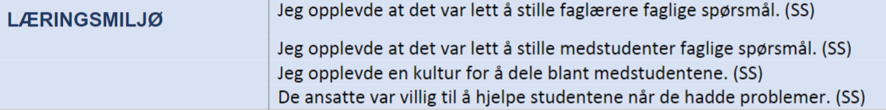
Emneevaluering – eksempel på spørsmål om læringsmiljø
Emner skal evalueres hver gang de gjennomføres. Dette skal legge til rette for jevnlig og systematisk videreutvikling av emnet.
Emnets læringsmiljø er blant de aspektene som vurderes.
Evalueringen tilpasses emnet, og det bør veksles på hvilke spørsmål som stilles.
LINK har laget en verktøykasse med forslag til spørsmål som kan brukes i emneevalueringer, for eksempel

Slide 9
Periodisk programevaluering
Innenfor en seksårsperiode skal det foretas en evaluering av helheten i hvert program.
Evalueringen skal normalt inkludere en vurdering av programmets læringsmiljø og infrastruktur.
Si fra for studenter
Studenter kan bruke Si fra-systemet for å melde fra om fysiske og sosiale forhold, uavhengig av øvrige evalueringer.
Resultatene fra Si-fra-systemet inngår i fakultetenes virksomhetsrapporter.

Slide 10
Vertikal rapportering og horisontal erfaringsdeling
Det er et viktig prinsipp i UiOs kvalitetssystem at hovedformålet er kvalitetsutvikling
Vertikal rapportering er basert på vurdering av risiko og vesentlighet.
Det rapporteres årlig om saker i si fra-systemet
Dialog om prioriterte aktiviteter og oppnådde resultater foregår i jevnlige møter mellom universitets- og fakultetsledelse og fakultets- og institutt-/programledelse
Erfaringsdeling skjer i ulike møteplasser på tvers av UiO: i LMU, utdanningskomiteen, studieadministrative nettverk, i pedagogisk akademi, på den årlige utdanningskonferansen, på temamøter inkl. med SiO

Slide 11
Hvordan vil Studieavdelingen følge opp EIRs anbefalinger?
Kvalitetssystemet legger til rette for innhenting av informasjon om læringsmiljø, men vi vil følge opp hvordan dette i praksis kan gjøres gjennom kvalitetsnettverket og i implementering av nytt system for emneevalueringer
Vi vil anbefale at fakultetene rapporterer noe mer til universitetsledelsen om vesentlige tiltak i kvalitetsarbeidet
Vi vil vurdere om arenaer for erfaringsdeling på tvers av organisasjonen kan videreutvikles

